Slide 1
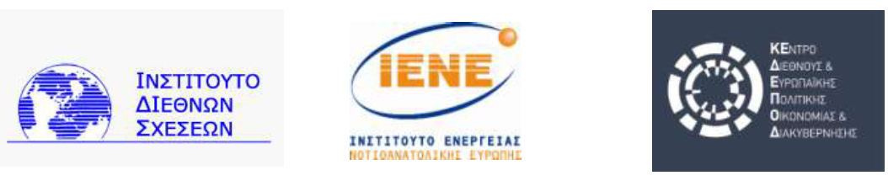

«Τουρκία: Ηγεμονικός Αναθεωρητισμός σε Ρευστό Περιβάλλον»
Αίθουσα Εκδηλώσεων ΙΔΙΣ
13 Ιουνίου 2018
Ομιλία του Κ.Ν. Σταμπολή
Αντιπροέδρου και Εκτελεστικού Διευθυντή, IENE
με θέμα τις «Ενεργειακές Σχέσεις Ελλάδας-Τουρκίας»
INSTITUTE OF ENERGY
FOR SOUTH EAST EUROPE

Slide 2
Ενεργειακές Σχέσεις Ελλάδας-Τουρκίας (Ι)
(α) Τα τελευταία 10 χρόνια έχει ενταθεί η οικονομική και εμπορική συνεργασία μεταξύ Ελλάδος-Τουρκίας με επίκεντρο την ενέργεια.
(β) Η συνεργασία καλύπτει τους κλάδους φυσικού αερίου, του ηλεκτρισμού, των Ανανεώσιμων Πηγών Ενέργειας (ΑΠΕ) και της εμπορίας πετρελαίου.
(γ) Η συνεργασία στο φυσικό αέριο ξεκίνησε το 2007 με τα εγκαίνια του Ελληνο-Τουρκικού αγωγού φυσικού αερίου και την προμήθεια από Ελλάδα ποσοτήτων που καλύπτουν περίπου το 15-20% της ετήσιας κατανάλωσης (0.75 bcm/year).
(δ) Η συνεργασία στον ηλεκτρισμό ξεκίνησε το 2010 μέσω της διασύνδεσης του ελληνικού και του τουρκικού δικτύου με το καλώδιο υψηλής τάσης 400 kV Φιλίππων – Ν. Σάντας – Babaeski (Τουρκία).
(ε) Στις ΑΠΕ, τα τελευταία 5-6 χρόνια, έχουν υπάρξει κυρίως Τουρκικές επενδύσεις σε Ηλιακά-Φωτοβολταϊκά και Αιολικά Πάρκα στην Ελλάδα και αντίστοιχες Ελληνικές επενδύσεις στην Τουρκία, κυρίως στα φωτοβολταϊκά.

Slide 3
Ενεργειακές Σχέσεις Ελλάδας-Τουρκίας (ΙΙ)
(στ) Στο χώρο του πετρελαίου, τα Ελληνικά διυλιστήρια (ΕΛΠΕ, Motoroil) έχουν αυξήσει εντυπωσιακά τις εξαγωγές τους προς Τουρκικά διυλιστήρια και εταιρείες κατά την τελευταία 6ετία.
(ζ) Αναφορικά με τα οικονομικά μεγέθη της Ελληνο-Τουρκικής συνεργασίας στον ενεργειακό τομέα, αυτά ανέρχονται στα €2.5-3.0 δις Ελληνικών εξαγωγών πετρελαιοειδών το 2017, με αντίστοιχες εισαγωγές φυσικού αερίου και ηλεκτρισμού της τάξης των €250-300 εκατ.
(η) Το καθαρό κόστος εισαγωγών-εξαγωγών ηλεκτρικής ενέργειας είναι της τάξεως των €130.0 εκατ. και το κόστος εισαγωγών φυσικού αερίου στα €150.0 εκατ. Άρα, η συνολική ενεργειακή οικονομική σχέση μεταξύ Ελλάδος-Τουρκίας είναι έντονα πλεονασματική προς όφελος της Ελλάδας.
(θ) Οι προοπτικές περαιτέρω ανάπτυξης της Ελληνο-Τουρκικής οικονομικής και εμπορικής συνεργασίας στην ενέργεια προδιαγράφονται θετικές, με την Ελλάδα να σταθεροποιεί τις εξαγωγές πετρελαιοειδών στα €3.0-3.5 δις περίπου και την Τουρκία να αυξάνει περαιτέρω τις εξαγωγές φυσικού αερίου προς την Ελλάδα, ιδίως μετά το 2020.

Slide 4
Ενεργειακή Ασφάλεια Ελλάδας-Τουρκίας
Και οι δύο χώρες αντιμετωπίζουν πολύ υψηλό βαθμό ενεργειακής εξάρτησης.
Και οι δύο χώρες εισάγουν σχεδόν πλήρως το πετρέλαιο και το φυσικό αέριο που καταναλώνουν.
Η Ελλάδα εισάγει 99.6% του πετρελαίου και 99.2% του φυσικού αερίου, ενώ η Τουρκία εισάγει το 94.7% του πετρελαίου και το 98.3% του φυσικού αερίου.
Η συνολική ενεργειακή εξάρτηση της Ελλάδας φτάνει το 73.6% και της Τουρκίας το 74.9% (Στοιχεία 2016).
Ως αποτέλεσμα της υψηλής ενεργειακής τους εξάρτησης, και οι δύο χώρες έχουν αναγάγει τα θέματα ενεργειακής προμήθειας ως βασικό στοιχείο της εξωτερικής τους πολιτικής και ως μέσο σύναψης συνεργασιών και συμμαχιών στην ευρύτερη γεωγραφική περιοχή.

Slide 5
Ενεργειακή Ασφάλεια Ελλάδας-Τουρκίας (2016)
Πηγή: Eurostat

Slide 6
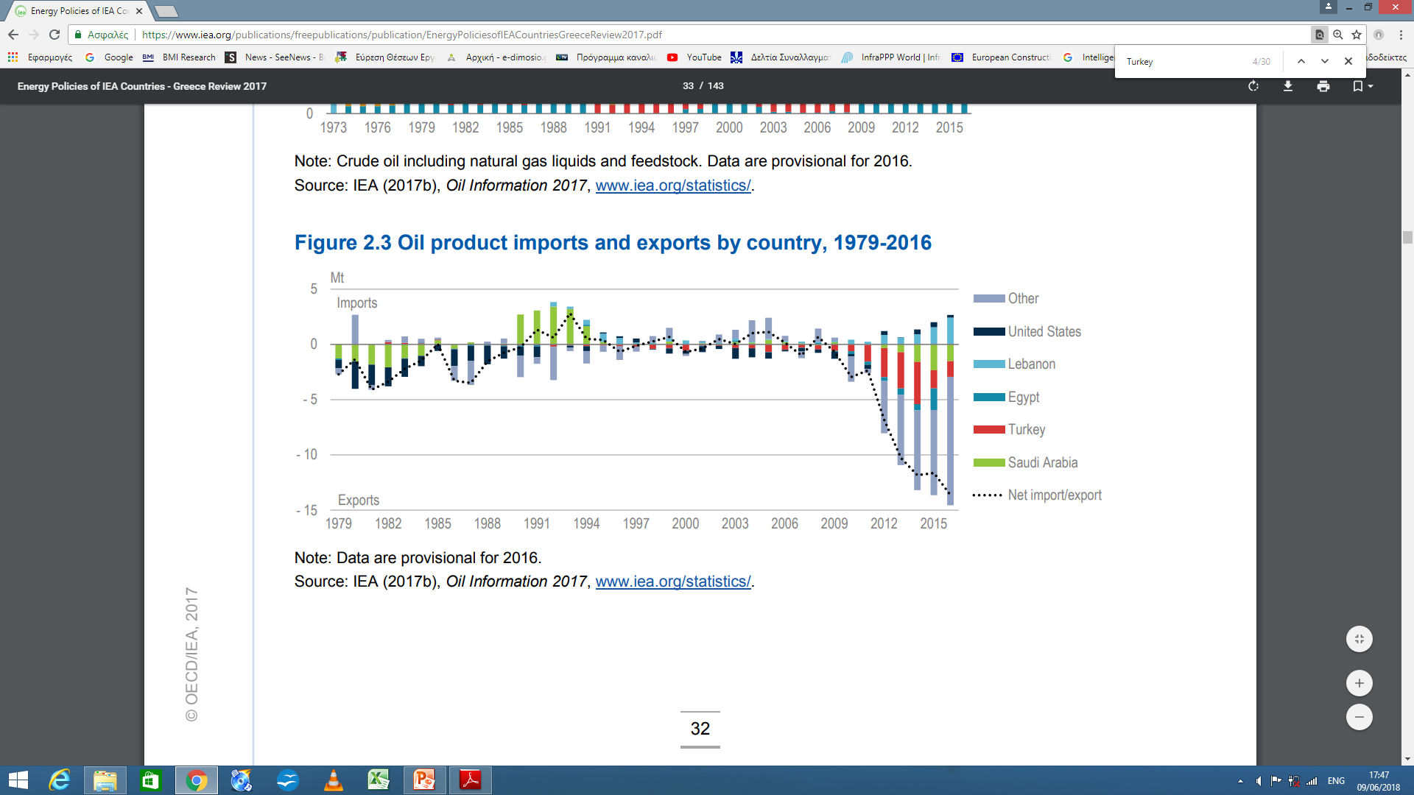
Εισαγωγές και Εξαγωγές Πετρελαϊκών Προϊόντων της Ελλάδας ανά Χώρα, 1979-2016
Πηγή: IEA Greece 2017 Review

Slide 7
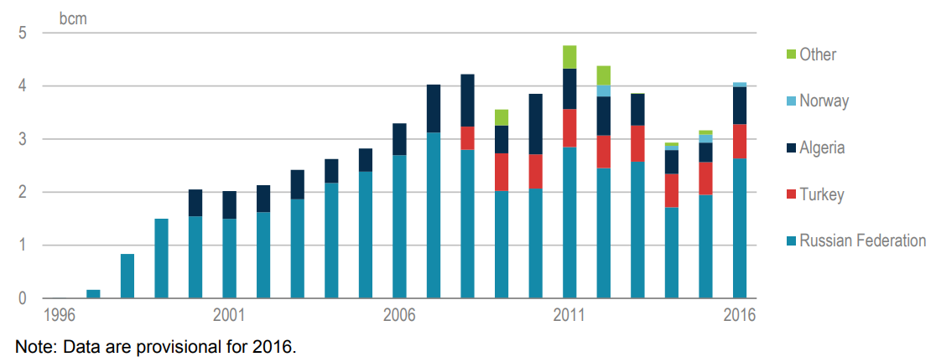
Εισαγωγές Φυσικού Αερίου της Ελλάδας ανά
Χώρα, 1995-2016
Πηγή: IEA Greece 2017 Review

Slide 8
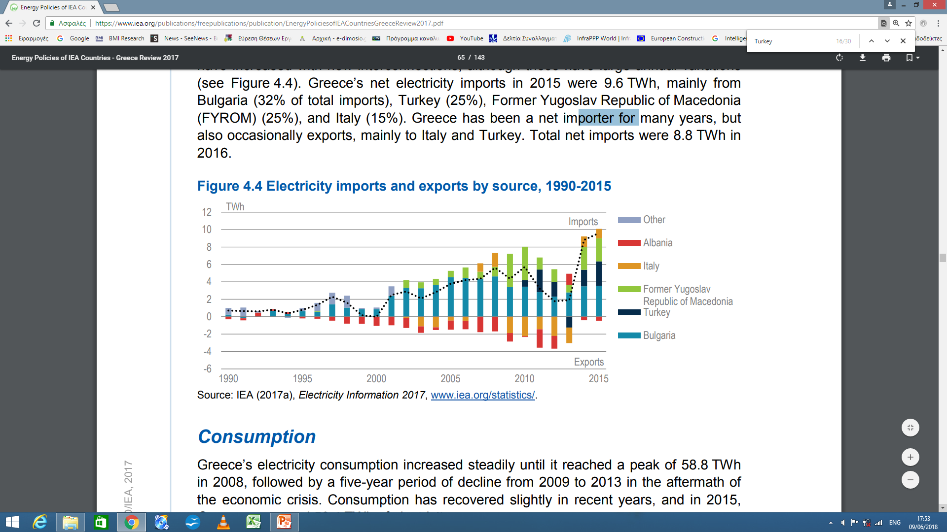
Εισαγωγές και Εξαγωγές Ηλεκτρ. Ενέργειας της Ελλάδας ανά Χώρα, 1990-2015
Πηγή: IEA Greece 2017 Review

Slide 9
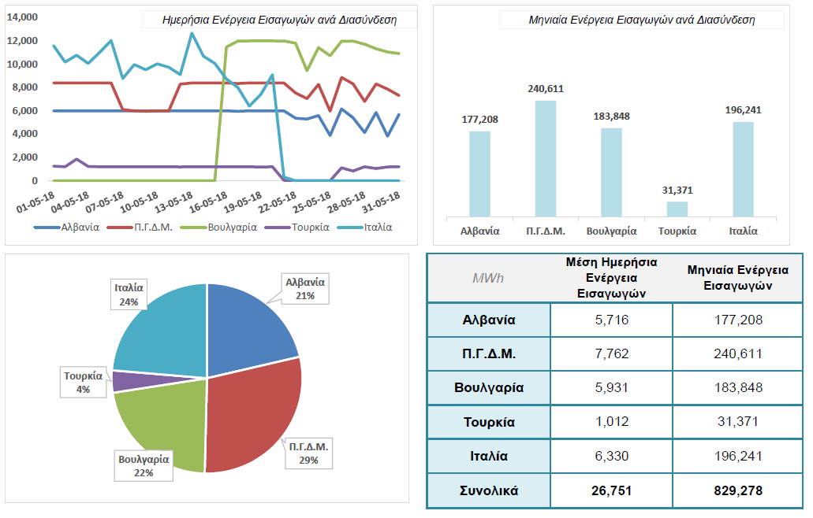
Εισαγωγές Ηλεκτρ. Ενέργειας (MWh) της
Ελλάδας – Μάϊος 2018
Πηγή: IENE

Slide 10
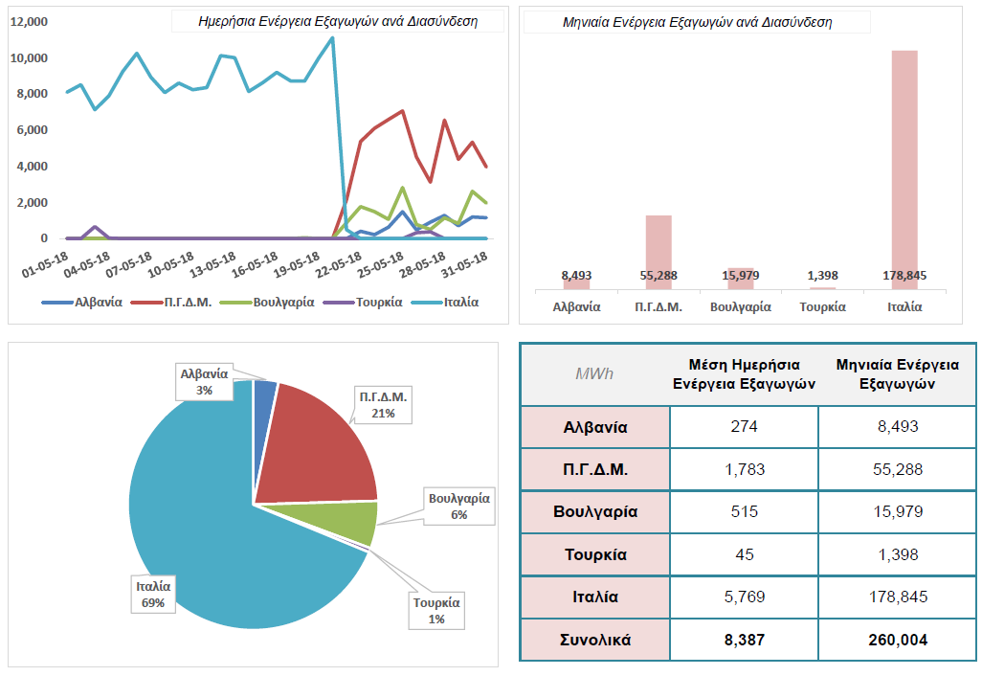
Εξαγωγές Ηλεκτρ. Ενέργειας (MWh) της
Ελλάδας – Μάϊος 2018
Πηγή: IENE

Slide 11
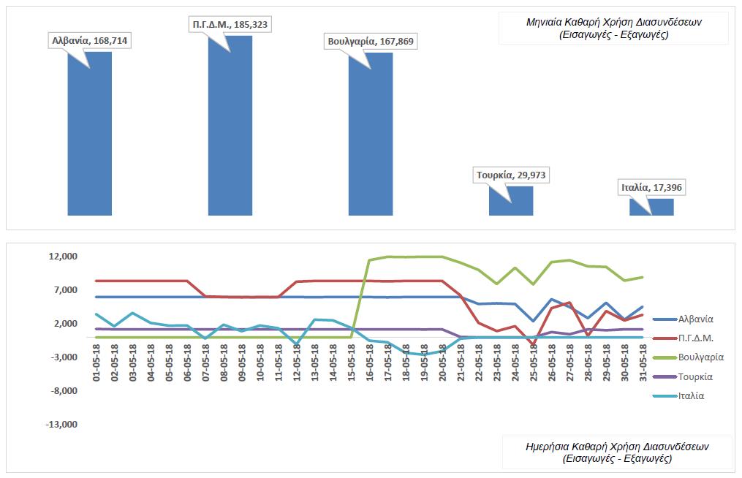
Καθαρή Θέση Ισοζυγίου Διασυνδέσεων της
Ελλάδας – Μάϊος 2018
Πηγή: IENE

Slide 12
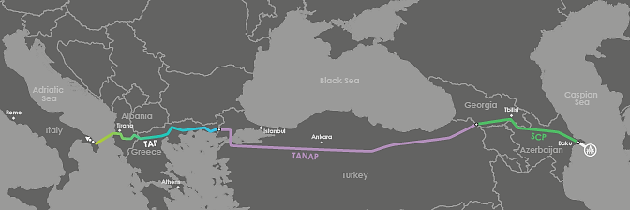
Σύστημα Αγωγών TANAP-TAP (Υπό Κατασκευή)
TAP
Length | 878 km
Diameter | 48-inch (1,200 mm) pipes
Capacity | 10-20 bcm/y
Anticipated Operational Date | 2020
TANAP
Length | 1,850 km
Diameter | 48-or-56-inch (1,200 or 1,400 mm) pipes
Capacity | up to 31 bcm/y
Anticipated Operational Date | 2018
Πηγή: TAP AG

Slide 13
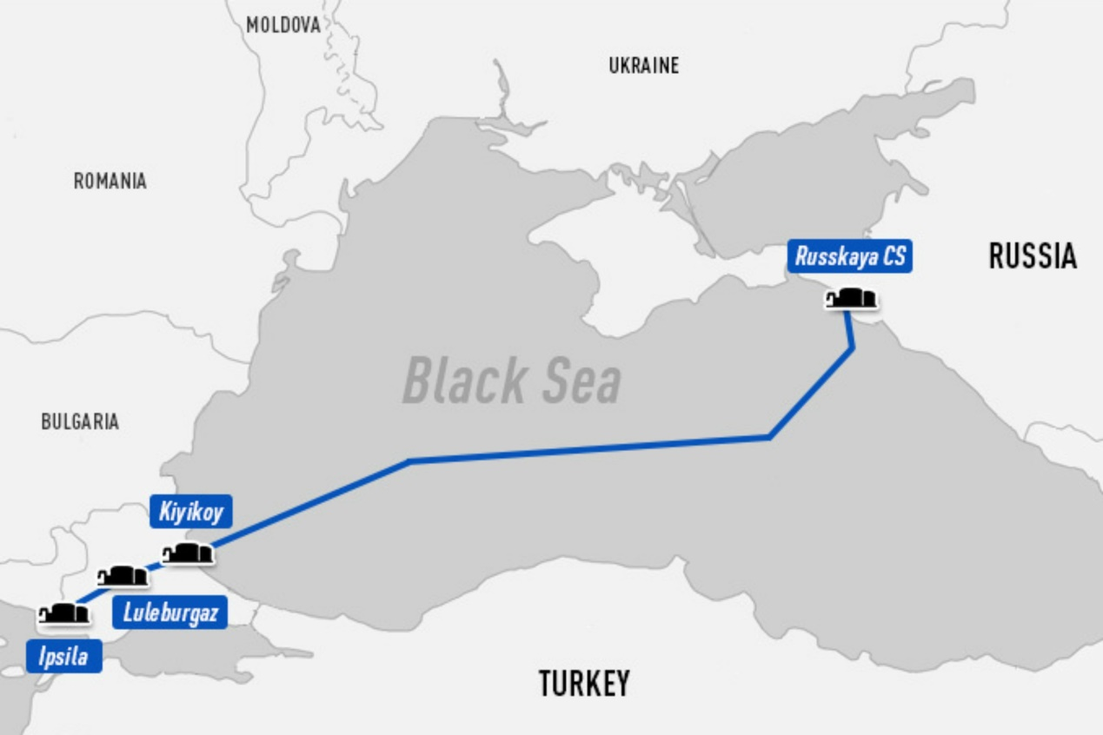
Αγωγός Turkish Stream (Υπό Κατασκευή)
Turkish Stream
Length | 1,100 km
Diameter | Outer diameter of 32 inches (812.8 mm) and will be installed in water depths up to 7,220 ft (2,200 m).
Capacity | Two stretches: Each stretch will have a capacity of 15.75 bcm/y.
Anticipated Operational Date | 2020
Πηγή: Gazprom

Slide 14
Κοινές Προκλήσεις Ελλάδας-Τουρκίας στην Ενέργεια (Ι)
Στις προηγούμενες διαφάνειες, παρουσιάστηκε με τον πλέον ξεκάθαρο τρόπο η εκτενής συνεργασία που έχει αναπτυχθεί τα τελευταία χρόνια μεταξύ Ελλάδας και Τουρκίας στην ενέργεια, αλλά και οι σοβαρές δυνατότητες που υπάρχουν για επέκταση τόσο στην εμπορία όσο και στις υποδομές.
Τα επόμενα δύο χρόνια, Ελλάδα και Τουρκία πρόκειται να αντιμετωπίσουν μία σειρά από σημαντικές προκλήσεις με άξονα αναφοράς το φυσικό αέριο.
Η πρώτη πρόκληση έχει σχέση με τον αγωγό Turkish Stream που θα μεταφέρει ως 15.5 bcm για την κάλυψη των τούρκικων αναγκών, αντικαθιστώντας το αέριο που προμηθεύεται σήμερα η Τουρκία μέσω του Trans Balkan - η λειτουργία του οποίου, έπειτα από απόφαση της ρωσικής Gazprom, θα σταματήσει από τις αρχές του 2020 - ενώ στην δεύτερη φάση του θα διατεθούν επιπλέον 15.5 bcm για εξαγωγές προς τις ευρωπαϊκές αγορές και επιπλέον 31 bcm σε τρίτη φάση. Το ερώτημα που τίθεται τώρα είναι ως προς την επέκταση προς Δυσμάς του Turkish Stream.

Slide 15
Υποδομές Φ. Αερίου Ελλάδας-Τουρκίας

Slide 16
Κοινές Προκλήσεις Ελλάδας-Τουρκίας στην
Ενέργεια (ΙΙ)
Υπάρχουν δύο εναλλακτικές και συμπληρωματικές διαδρομές για την μεταφορά του ρωσικού αερίου μέσω Τουρκίας προς τις ευρωπαϊκές αγορές. Η πρώτη προβλέπει την δυνατότητα αντίστροφης ροής (reverse flow) του Trans Balkan, με την προώθηση του αερίου προς Ευρώπη μέσω Βουλγαρίας και Ρουμανίας. Η δεύτερη προβλέπει τη μεταφορά του προς Ελλάδα και Ιταλία, αρχικά μέσω του TAP και σε δεύτερη φάση με την κατασκευή ξεχωριστού συστήματος αγωγών μέσω Ελλάδος και Ιταλίας.
Όμως, η μεταφορά των νέων σημαντικών ποσοτήτων Ρωσικού αερίου (15.5-47.0 bcm) προς Ευρώπη μέσω Ελλάδας-Ιταλίας προϋποθέτει την κατασκευή ενός εντελώς νέου συστήματος αγωγών μέσω Ελλάδας, κάτι πολιτικά δύσκολο, αφού, ως γνωστόν, έχουν ήδη εκφραστεί σοβαρές ενστάσεις τόσο από τις Βρυξέλλες όσο και από την κυβέρνηση των ΗΠΑ, με την τελευταία να έχει πρόσφατα επιβάλει κυρώσεις κατά της Ρωσίας που καλύπτουν και το συγκεκριμένο έργο. Εδώ τα συμφέροντα της Ελλάδας και της Τουρκίας συμπίπτουν, για αυτό και το όλο θέμα αποτελεί μία σοβαρή κοινή πρόκληση για τις δύο χώρες.

Slide 17
Αυξάνεται η Ενεργειακή Εξάρτηση της Ελλάδας από την Τουρκία
Τέλος, αναπάντητο παραμένει το ερώτημα από πού θα προμηθεύεται αέριο η Ελλάδα μετά τις 31 Δεκεμβρίου 2019. Υπάρχουν δύο επιλογές:
(α) Μέσω του Ελληνο-Τουρκικού διασυνδετήριου αγωγού, χωρητικότητας 5.0 bcm κατ’ έτος, όπου σήμερα χρησιμοποιούνται μόνο τα 0.75 bcm
(β) Μέσω Βουλγαρίας, η οποία θα προμηθεύεται αέριο από την Τουρκία μέσω reverse flow του Trans Balkan
Άρα, και στις δύο περιπτώσεις, αυξάνεται η ενεργειακή εξάρτηση της Ελλάδας από την Τουρκία, αφού θα προμηθεύεται πλέον το 80% σχεδόν του φυσικού αερίου μέσω Τουρκίας. Μπορεί να αποφευχθεί αυτό; Και αν όχι, πόσο επικίνδυνο είναι για την λειτουργία του ελληνικού ενεργειακού συστήματος;

Slide 18

Ευχαριστώ θερμά για την προσοχή σας
www.iene.gr
www.iene.eu
cstambolis@iene.gr

